Slide 1

COMITÉ DE CONTROL Y DESEMPEÑO INSTITUCIONAL
Tercera Sesión Ordinaria del 2do. Trimestre 2025
Hermosillo, Sonora a 08 de Julio de 2025

Slide 2


VERIFICACIÓN Y DECLARACIÓN DEL QUÓRUM LEGAL
Comité de Control y Desempeño Institucional
3ra. Sesión Ordinaria al 2do. Trimestre 2025
Quórum Legal
Presidente
Dg
Mtro. Roberto Gradillas Pineda
Secretario de Economía y Turismo
Vocal Ejecutivo
CP. Maria Isabel Acuña Ocejo
Titular del Órgano Interno de Control de la Secretaría de la Economía y Turismo
Vocal A y Coordinador de CI
CP. Cristina Herrera Padrés
Directora General de Administración y Finanzas
Vocal B
Lic. Alejandra G. Villalobos López
Directora de Gasto de Inversión y Control Presupuestal
Vocal C
Lic. Elsa Alejandra Gámez Rodríguez
Directora General de Asuntos Jurídicos y Transparencia
Vocal D
Juan Manuel Moreno Juárez
Subdirector de Tecnología e Informática

Slide 3

Comité de Control y Desempeño Institucional
3ra. Sesión Ordinaria al 2do. Trimestre 2025
Orden del Día
Orden del Día
Bienvenida a la Sesión Ordinaria de COCODI.
Desahogo de Temas
Asuntos Generales
Revisión y Ratificación de los Acuerdos Adoptados en la Reunión
Clausura
Lectura y Aprobación del Orden del Día
Ratificación del Acta de la Sesión Anterior
Seguimiento de Acuerdos
Verificación de asistencia y Declaración del Quorum Legal
Aprobación de Calendario Próximas Sesiones
Dg

Slide 4
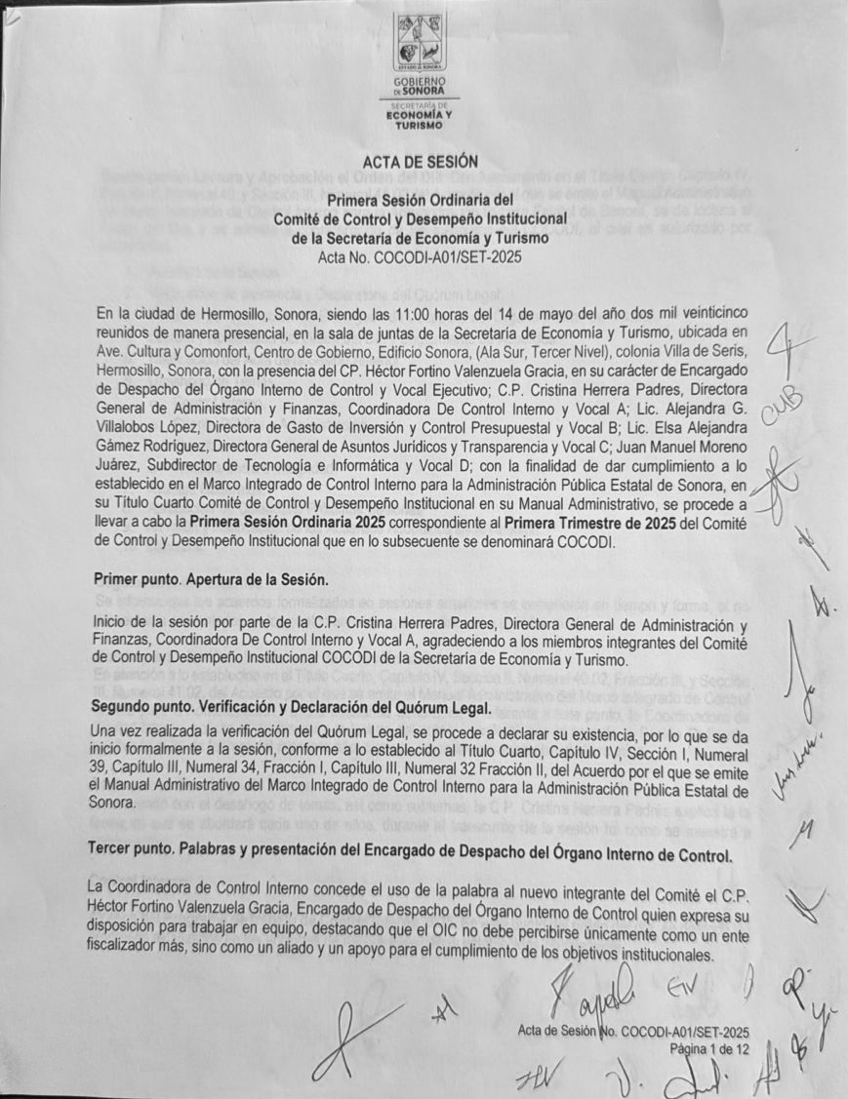
Comité de Control y Desempeño Institucional
3ra. Sesión Ordinaria al 2do. Trimestre 2025
Ratificación del Acta de la Sesión Anterior
Dg

Slide 5
Comité de Control y Desempeño Institucional
3ra. Sesión Ordinaria al 2do. Trimestre 2025
Seguimiento de Acuerdos
Dg
Clave | Descripción | Responsable | Estatus
 | SIN ACUERDOS EN EL TRIMESTRE ANTERIOR.

Slide 6
Comité de Control y Desempeño Institucional
3ra. Sesión Ordinaria al 2do. Trimestre 2025
Desahogo de Temas
2
1. CONTROL INTERNO
2. CUENTA PÚBLICA Y . ADMINISTRACIÓN.
Evaluación del CI
Administración de Riesgos
Tecnologías de la Información
Seguimiento de Indicadores
Presupuesto
Amortización Contable y Presupuestaria
1
3
3. FISCALIZACIÓN Y . . . AUDITORÍA.
4. TRANSPARENCIA E . . INTEGRIDAD.
4
Auditorías
Observaciones
Integridad Institucional
Unidad de Transparencia
Declaración

Slide 7
Comité de Control y Desempeño Institucional
3ra. Sesión Ordinaria al 2do. Trimestre 2025
Desahogo de Temas
1. CONTROL INTERNO
1
Evaluación del CI
Administración de Riesgos
Tecnologías de la información

Slide 8
Comité de Control y Desempeño Institucional
3ra. Sesión Ordinaria al 2do. Trimestre 2025
Programa de Trabajo de Control Interno (PTCI)
Avance General del PTCI 2025
# de Actividades de control comprometidas | Avance al 2do Trim. 2025
Concluidas | 1
En Proceso | 1
Pendiente | 0

Slide 9

Comité de Control y Desempeño Institucional
3ra. Sesión Ordinaria al 2do. Trimestre 2025
Programa de Trabajo de Control Interno (PTCI)
Avance por Acciones de Mejora del PTCI 2025
Difusión del Código de Ética y Código de Conducta, valores, principios y reglas de integridad.
P01.PI04. Programa de Promoción de la Integridad y Prevención de la Corrupción en la institución
Notes:
Durante el segundo trimestre del año, el Comité de Ética e Integridad llevó a cabo diversas acciones enfocadas en la promoción de valores, el respeto a los derechos humanos y el fortalecimiento de una cultura organizacional ética:
Sensibilización: Se difundieron materiales conmemorativos sobre el Día Mundial del Autismo y la campaña mensual del 25 contra la violencia hacia mujeres y niñas.
Capacitación: Se realizaron los talleres "Democratización Familiar" e "Inteligencia Emocional", con enfoque en corresponsabilidad, comunicación y bienestar personal en el entorno laboral.
Responsabilidad ambiental: Se impulsaron campañas internas sobre el ahorro de energía y el cuidado de áreas verdes, acompañadas de actividades de mantenimiento de plantas.

Slide 10

Se publicó en el Boletín Oficial del Estado de Sonora, Tomo CCXV, numero 50, sección II, de fecha 23 de junio de 2025, el Reglamento Interior de la Secretaría de Economía y Turismo.
Comité de Control y Desempeño Institucional
3ra. Sesión Ordinaria al 2do. Trimestre 2025
Programa de Trabajo de Control Interno (PTCI)
Avance por Acciones de Mejora del PTCI 2025
Formulación del proyecto de Reglamento Interior de la Secretaría de Economía y Turismo

Slide 11

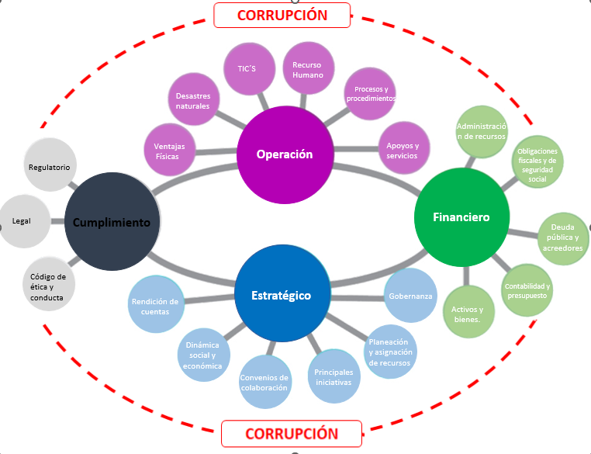
Comité de Control y Desempeño Institucional
3ra. Sesión Ordinaria al 2do. Trimestre 2025
Programa de Trabajo de Control Interno (PTCI)
Avance por Acciones de Mejora del PTCI 2025
Identificar los riesgos y desarrollar respuestas que mitiguen su impacto, incluyendo los riesgos de corrupción.
P08.PI01. Considerar los tipos de corrupción que pueden ocurrir en la Institución, como base para la identificación de los Riesgo de corrupción.
-Considerar la posibilidad de que en la Institución ocurran otras situaciones contrarias a la ética y a la integridad, como lo son el desperdicio de recursos públicos, el abuso de autoridad, o el uso del cargo para la obtención de un beneficio indebido para sí o para un tercero.

Slide 12
Comité de Control y Desempeño Institucional
3ra. Sesión Ordinaria al 2do. Trimestre 2025
Programa de Trabajo de Control Interno (PTCI)
Avance por Acciones de Mejora del PTCI 2025
Renovación y optimización de la licencia para seguridad perimetral.
Capacitación Para el Uso de Plataforma ONE DRIVE
📘 Temario Curso OneDrive
1. Introducción a OneDrive
2. Configuración y primeros pasos
3. Carga y gestión de archivos
4. Sincronización y uso local
5. Compartir y colaborar
6. Seguridad y privacidad
7. OneDrive en dispositivos móviles

Slide 13
Comité de Control y Desempeño Institucional
3ra. Sesión Ordinaria al 2do. Trimestre 2025
Programa de Trabajo de Administración de Riesgos
Avance por Acciones de Control del PTAR 2025
N° | Descripción de Riesgo | Factor de Riesgo priorizado | Actividad de Control | UA Responsable | Avance
R1 | Incumplimiento a las atribuciones del Reglamento Interior. | Manual de Organización no actualizado | Coordinar un programa de trabajo con las áreas para actualizar la normativa en conjunto. | Dirección Administrativa. | Se verifican…
R2 | Portales de transparencia actualizados a destiempo | El incumplimiento de los plazos establecidos para la recepción de la información turnada (solicitada). | La revisión diaria de los medios de recepción de solicitudes de información, junto con la vigilancia continua del cumplimiento de los plazos de las solicitudes turnadas, es esencial para garantizar una gestión eficiente y puntual. | Dirección General de Asuntos Jurídicos y Transparencia. | -Monitoreo diario de los canales por los que se reciben solicitudes. -Se remite, mediante oficio, la solicitud al área generadora de la información, con fecha establecida para contar con lo solicitado. -Comunicación constante con las áreas para asesorar ante posibles dudas.

Slide 14
Comité de Control y Desempeño Institucional
3ra. Sesión Ordinaria al 2do. Trimestre 2025
Programa de Trabajo de Administración de Riesgos
Avance por Acciones de Control del PTAR 2025
N° | Descripción de Riesgo | Factor de Riesgo priorizado | Actividad de Control | UA Responsable | Avance
R3 | Desarrollo de la actividad turística coordinado de manera inadecuada | No existe procedimiento para recabar la información de los diferentes municipios que cuentan con infraestructura hotelera | Se Solicito, a través de correo electrónico, a los 72 municipios del estado y a las 9 OCVs la información correspondientes a los indicadores estadísticos del sector turístico del primer trimestre del presente año. Esta acción se lleva a cabo en cumplimiento del Programa Sectorial de la Secretaría y con el propósito de identificar las áreas de oportunidad para el crecimiento del turístico | Subsecretaria de Innovación y Seguimiento Económico | Avance 14%: 11 de los 72 municipios dieron respuesta a la solicitud de información.
R4 | Impresión de gráficos y material digital ejecutados de manera deficiente | Creación de páginas falsas que simulan ser plataformas oficiales de turismo de Sonora | Monitoreo activo de redes y sitios web para detectar fraudes, además de implementar campaña de concienciación para los turistas sobre como identificar fuentes oficiales y evitar caer en fraudes | Dirección General de Creatividad e Imagen | Avance: 100%:

Slide 15
Comité de Control y Desempeño Institucional
3ra. Sesión Ordinaria al 2do. Trimestre 2025
Programa de Trabajo de Administración de Riesgos
Avance por Acciones de Control del PTAR 2025
N° | Descripción de Riesgo | Factor de Riesgo priorizado | Actividad de Control | UA Responsable | Avance
R5 | Crecimiento y desarrollo de MIPIMES promovido de manera deficiente | Escasa coordinación interinstitucional y desconocimiento de la oferta académica y empresarial. | Realización de capacitaciones con participación conjunta de MIPYMES, universidades y organismos empresariales para fortalecer redes de colaboración y transferencia de conocimiento. | Dirección General de Desarrollo Empresarial | Avance: 100%: Se llevaron a cabo capacitaciones con participación de instituciones académicas y sector privado. Se fortaleció la articulación institucional a través de espacios de aprendizaje conjunto
R6 | Mejoras regulatorias promovidas de manera deficiente | Temas deficientes de: programación digital, acceso a internet, ciberseguridad, errores de técnicos de desarrollo | Comunicación directa con el personal de programación y desarrollo de Gobierno Digital para mitigar y resolver situaciones técnicas de las plataformas digitales. | Dirección General de Mejora Regulatoria | Avance: 70% Mesas de trabajo permanente con Gobierno digital

Slide 16
Comité de Control y Desempeño Institucional
3ra. Sesión Ordinaria al 2do. Trimestre 2025
Programa de Trabajo de Administración de Riesgos
Avance por Acciones de Control del PTAR 2025
N° | Descripción de Riesgo | Factor de Riesgo priorizado | Actividad de Control | UA Responsable | Avance
R6 | Mejoras regulatorias promovidas de manera deficiente | Cambios y múltiples tareas asignadas al personal de la Comisión Municipal. | Coordinación cíclica en mesas de trabajo con Comisiones Municipales de manera virtual para atender problemáticas y requerimientos del gobierno federal en sus ventanillas únicas de atención empresarial. | Coordinación Interestatal de Mejora Regulatoria | Avance: Visitas municipales, mesas de trabajo y contacto permanente de manera virtual para la atención a problemáticas y capacitación del personal asignado en la Comisión Municipal.

Slide 17
Comité de Control y Desempeño Institucional
3ra. Sesión Ordinaria al 2do. Trimestre 2025
Plan Institucional de Tecnologías de la Información
Servidor virtual en Oficialía Mayor, con alta disponibilidad, firewall, SSL y servicios operando.
-Servidor físico en sitio, con firewall, SSL y servicios operando.
Estatus de Proyecto
Proyectos previos concluidos.
Licitaciones de Servicios
Soporte a otras áreas en digitalización.
Infraestructura Tecnológica
Soporte a otras áreas en digitalización.
Plataforma de capacitación: 50%.
Notes:
Se propone incorporar 1 diseñador gráfico para la creación de contenido visual para las diferentes áreas. Esto acelerará la generación de contenido visual requerido y ayudará a reducir las demoras ocasionadas por cambios imprevistos, permitiendo que el equipo interno pueda enfocarse en proyectos prioritarios como la creación de sistemas prioritarios.

Slide 18
Comité de Control y Desempeño Institucional
3ra. Sesión Ordinaria al 2do. Trimestre 2025
Plan Institucional de Tecnologías de la Información
Metas, Necesidades, Oportunidades y Riesgos de las TICs
Metas:
Consolidar la identidad digital institucional
Necesidades:
Fortalecer capacidades técnicas y de ciberseguridad
Oportunidades:
Automatización y digitalización de servicios
Riesgos:
Protección del entorno digital
TICs: Tecnologías de la Información y Comunicación.
Notes:
Cuando escuchamos por primera vez hablar del tema de CI, se nos viene a la mente muchas ideas, y entre ellas están los paradigmas.
Los paradigmas sobre el CI son aquellas ideas erróneas que nos hacemos por desconocimiento del tema y que debemos romper para poder permear la importancia real del tema y mitigar la resistencia al cambio.
Tema nuevo y especializado. El CI es un tema en el que participamos desde que nos establecemos metas u objetivos en nuestra vida diaria, hasta cuando formamos parte de una institución.
No es necesario ser un alto directivo para que el control interno nos sirva, sin embargo como altos directivos debemos ser los mas interesados que se siga una cultura de control interno dentro de la institución ya que nos permite tener un panorama completo de cómo están sucediendo las cosas y podemos estar seguros que las cosas se están mejorando.
El CI aplica en cualquier entidad gubernamental siempre y cuando tenga correctamente definido sus objetivos desde su origen en el marco normativo.
El CI es una serie de elementos intrínsecos en la operación de una institución gubernamental encaminados a cumplir el mandato normativo que la crea y de los objetivos institucionales así como de los programas públicos.
Por la dirección general de innovación y sectores tecnológicos:
Automatización de servicios.
Capacitación en ciberseguridad.
Creación de micrositios específicos para Bacanora.
Ciberseguridad falta de antivirus para equipos de desarrollo y respaldo de la información.

Slide 19
Comité de Control y Desempeño Institucional
3ra. Sesión Ordinaria al 2do. Trimestre 2025
Cédula de Problemáticas
Descripción de Problemática | Origen de la Problemática | Acción para Mitigar la Problemática | Responsable
Vulnerabilidad en la seguridad informática y restricciones en la configuración. | Licencia vencida del dispositivo de seguridad Fortinet (firewall perimetral) lo cual deja una protección básica, y restricciones para administrar la red de internet. | Se ha informado a Oficialía Mayor del caso, y se espera unirse al esquema de protección que autorizará Oficialía Mayor. Se continua trabajando con la protección básica y configuraciones constantes para mantener la seguridad y estabilidad de la red. A su vez se plantea la utilización de antenas punto a punto para incorporar las oficinas del Softlanding a la red principal, generando ahorro en los servicios y ampliando el área de protección. | Subdirección de Tecnología e Informática
Desuso de herramientas digitales para el respaldo de información por parte de los usuarios | Se cuenta con licencia de 1 TB de almacenamiento en la nube para cada persona con correo institucional, sin embargo no se utiliza de la forma planteada en la capacitación del año anterior para el respaldo de información. | Se programarán capacitaciones para instruir en el uso de estas herramientas y el respaldo de la información. Con ello informar a los compañeros que no se alcanzó en la capacitación anterior, resolver dudas y propiciar el correcto manejo de información y respaldos. | Subdirección de Tecnología e Informática

Slide 20
Comité de Control y Desempeño Institucional
3ra. Sesión Ordinaria al 2do. Trimestre 2025
Votación para la Aprobación de Acuerdos Control Interno
Acuerdo Autoevaluación / Administración de Riesgos | Área Responsable | Fecha Compromiso
Acuerdo Plan Institucional de TICs | Área Responsable | Fecha Compromiso
 | .
Acuerdo Cédula de Problemáticas | Área Responsable | Fecha Compromiso

Slide 21
Comité de Control y Desempeño Institucional
3ra. Sesión Ordinaria al 2do. Trimestre 2025
Desahogo de Temas
2. CUENTA PÚBLICA Y . ADMINISTRACIÓN.
2
Seguimiento de Indicadores
Presupuesto
Amortización Contable y Presupuestaria

Slide 22
Comité de Control y Desempeño Institucional
3ra. Sesión Ordinaria al 2do. Trimestre 2025
Seguimiento de Indicadores
Cumplimiento de indicadores del Programa Operativo Anual (POA)
Secretaría de Economía
Secretaría de Turismo
UNIDAD ADMINISTRATIVA | INDICADORES
Fin | 1
Propósito | 1
Oficina del Titular | 1
Dirección General Jurídica | 4
Dirección General de Administración | 0
Dirección General de Comercialización | 2
Dirección General de Minería | 4
Comisión de Mejora Regulatoria | 9
Dirección General de Innovación y Sectores Tecnológicos | 2
Subsecretaría de Impulso a la Comercialización | 5
Dirección General de Vinculación e Industria Manufacturera | 4
Dirección General de Desarrollo Empresarial | 4
Consejo Regulador del Bacanora | 5
Dirección General de Energía | 9
TOTAL | 51
UNIDAD ADMINISTRATIVA | INDICADORES
Fin | 1
Propósito | 1
Oficina del Titular | 1
Impuesto al Servicio de Hospedaje | 8
Subsecretaría de Promoción y Fomento Turístico | 4
Dirección General de Competitividad y Cultura Turística | 4
Dirección General de Creatividad e Imagen Turística | 7
Dirección General de Relaciones Públicas y Eventos | 4
Dirección General de Planeación y Desarrollo Turístico | 3
Dirección General de Administración y Finanzas | 3
Subsecretaría de Innovación y Desarrollo Turístico | 5
Dirección General de Asuntos Jurídicos y de Transparencia | 3
TOTAL | 44
Secretaría de Economía
ESTATUS | # INDICADORES
Concluidas | 40
En Proceso | 11
Pendiente | 0
Secretaría de Turismo
ESTATUS | # INDICADORES
Concluidas | 43
En Proceso | 1
Pendiente | 0

Slide 23
Comité de Control y Desempeño Institucional
3ra. Sesión Ordinaria al 2do. Trimestre 2025
Presupuesto/
Economía
Avance del presupuesto
Capítulo | Presupuesto Modificado (ENE-JUN) | Presupuesto Devengado (Al 30-JUN-2025) | % Avance
1000 Servicios personales | $ 28,1801977.25 | $ 19,168,903.91 | 68%
2000 Materiales y suministros | $ 615,092.26 | $ 175,499.71 | 29%
3000 Servicios Generales | $ 8,687,159.73 | $ 5,347,456.68 | 62%
4000 Transferencias, Asignaciones, Subsidios y otras Ayudas | $ 12,167,346.94 | $ 11,762,927.73 | 97%
5000 Bienes Muebles, Inmuebles e Intangibles | $ - | $ -
6000 Inversión Pública | $ - | $ -
7000 Inversiones Financieras y otras Provisiones | $ - | $ -
TOTAL | $ 49,650,576.18 | $ 36,454,787.53 | 73%

Slide 24
Comité de Control y Desempeño Institucional
3ra. Sesión Ordinaria al 2do. Trimestre 2025
Presupuesto/
Turismo
Avance del presupuesto
Capítulo | Presupuesto Modificado (ENE-JUN) | Presupuesto Devengado (Al 30-JUN-2025) | % Avance
1000 Servicios personales | $ 18,664,345.30 | $16,582,528.30 | 89%
2000 Materiales y suministros | $ 492,328.77 | $245,729.62 | 50%
3000 Servicios Generales | $ 25,749,348.35 | $21,237,375.74 | 74%
4000 Transferencias, Asignaciones, Subsidios y otras Ayudas | $ 53,172,712.00 | $21,237,375.74 | 40%
5000 Bienes Muebles, Inmuebles e Intangibles | $ 1,500,000.00 | $ 0.00 | 0%
6000 Inversión Pública | $ - | $ -
7000 Inversiones Financieras y otras Provisiones | $ - | $ -
TOTAL | $ 99,578,734.42 | $ 57,206,692.31 | 57%

Slide 25
Comité de Control y Desempeño Institucional
3ra. Sesión Ordinaria al 2do. Trimestre 2025
Votación para la Aprobación de Acuerdos Cuenta Pública y Administración
Con fundamento en el Capítulo IV, Sección III, Numeral 41.02. Los acuerdos se tomarán por mayoría de votos de los integrantes asistentes. En caso de empate el presidente contará con voto de calidad.
Acuerdo Seguimiento de Indicadores | Área Responsable | Fecha Compromiso
Acuerdo Presupuesto | Área Responsable | Fecha Compromiso
Acuerdo amortización Contable y Presupuestaria | Área Responsable | Fecha Compromiso

Slide 26
Comité de Control y Desempeño Institucional
3ra. Sesión Ordinaria al 2do. Trimestre 2025
Desahogo de Temas
3. INTEGRIDAD INSTITUCIONAL
3
Integridad
Unidad de Transparencia
Declaración

Slide 27

Comité de Control y Desempeño Institucional
3ra. Sesión Ordinaria al 2do. Trimestre 2025
Integridad Institucional
0 Quejas
0 Denuncias
0 Reconocimientos

Slide 28
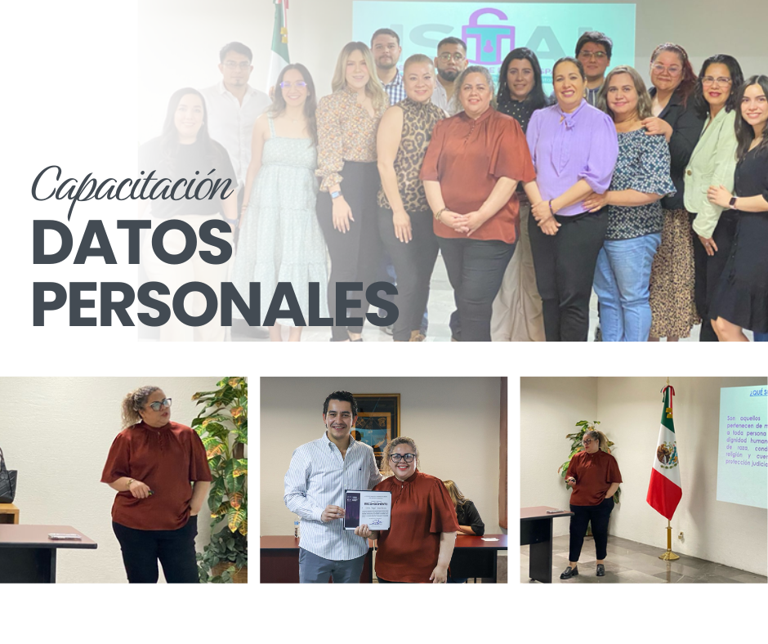
Comité de Control y Desempeño Institucional
3ra. Sesión Ordinaria al 2do. Trimestre 2025
Unidad de Transparencia

Slide 29





Comité de Control y Desempeño Institucional
3ra. Sesión Ordinaria al 2do. Trimestre 2025
Unidad de Transparencia
INFORME DE SOLICITUDES
Solicitudes
recibidas
Solicitudes
no atendidas
24
0
Solicitudes
de competencia
Solicitudes
declinadas
Recursos de revisión
16
8
0

Slide 30


Comité de Control y Desempeño Institucional
3ra. Sesión Ordinaria al 2do. Trimestre 2025
Unidad de Transparencia
Tabla de cumplimiento
1
2
3
4
LGTAIP
100%
100%
Ley de General de Transparencia y Acceso a la Información Pública
LTAIPES
100%
100%
Ley de Transparencia y Acceso a la Información Pública del Estado de Sonora

Slide 31
Comité de Control y Desempeño Institucional
3ra. Sesión Ordinaria al 2do. Trimestre 2025
Votación para la Aprobación de Acuerdos Integridad Institucional
Acuerdo Integridad | Área Responsable | Fecha Compromiso
Acuerdo Unidad de Transparencia | Área Responsable | Fecha Compromiso
Acuerdo Declaración | Área Responsable | Fecha Compromiso

Slide 32
Comité de Control y Desempeño Institucional
3ra. Sesión Ordinaria al 2do. Trimestre 2025
Desahogo de Temas
4. FISCALIZACIÓN Y . . . AUDITORÍA.
4
Auditorías
Observaciones

Slide 33
Comité de Control y Desempeño Institucional
3ra. Sesión Ordinaria al 2do. Trimestre 2025
Auditorías y Observaciones
Estatus de Observaciones
Ejercicio fiscal | Ente Fiscalizador | Tipo de Auditoría | Estatus
2023 | Órgano Interno de Control (OIC) | Auditoría Presupuestal | Solventada.
2024 | Órgano Interno de Control (OIC) | Auditoría de Desempeño y Presupuestal | Solventada.
2022 | Instituto Superior de Auditoría y Fiscalización (ISAF) | Auditoria Presupuestal | (3 Observaciones) Unidad de Investigación del ISAF
2022 | Instituto Superior de Auditoría y Fiscalización (ISAF) | Auditoría Financiera | (1 Observaciones) Unidad de Investigación del ISAF
2022 | Instituto Superior de Auditoría y Fiscalización (ISAF) | Auditoría Integral | (6 Observaciones) Unidad de Investigación del ISAF
2023 | Instituto Superior de Auditoría y Fiscalización (ISAF) | Auditoria Integral | 10 Observaciones en total, 2 se fueron a Unidad de Investigación del ISAF

Slide 34
Comité de Control y Desempeño Institucional
3ra. Sesión Ordinaria al 2do. Trimestre 2025
Auditorías y Observaciones
Estatus de Observaciones
Observaciones determinadas por el Órgano Interno de Control
Ejercicio Fiscal | Auditoría | Observaciones pendientes de Solventar | Comentarios
2023 | Integral | 0 | Solventada
2023 | Desempeño | 0 | Solventada
2023 | Financiera | 0 | Sin observaciones
Observaciones Determinadas por el Instituto Superior de Fiscalización extraído del Portal SIGA de ISAF
Ejercicio Fiscal | Órgano Fiscalizador | Observaciones | Auditoría | ESTATUS (Denuncias) | Comentarios
2021 | ISAF | 8 | 5 Financieras y 3 Presupuestales | Presupuestal Obs. 1 CEIFA-1811/2023 Presupuestal Obs. 3 y 4 CEIFA-1884/2023 Financiera Obs. 1 CEIFA-1818/2023 Financiera Obs. 5, 7, 9 y 10 CEIFA-1840/2023 | Denuncias turnadas al Órgano Interno de Control para seguimiento y determinar responsabilidades.
2023 | ISAF | 1 | Auditoría Integral domiciliaria | En proceso de solventación

Slide 35
Comité de Control y Desempeño Institucional
3ra. Sesión Ordinaria al 2do. Trimestre 2025
Votación para la Aprobación de Acuerdos Fiscalización y Auditorías
Acuerdo Auditorías | Área Responsable | Fecha Compromiso
Acuerdo Observaciones | Área Responsable | Fecha Compromiso

Slide 36
Comité de Control y Desempeño Institucional
3ra. Sesión Ordinaria al 2do. Trimestre 2025
Asuntos Generales

Slide 37
Comité de Control y Desempeño Institucional
3ra. Sesión Ordinaria al 2do. Trimestre 2025
Calendario de Sesiones Trimestrales
14 de mayo 2025
08 de julio 2025
21 de octubre 2025
27 de enero 2026
SUJETO A CAMBIOS POR AGENDA DE LA DIRECTOR GENERAL DE DESARROLLO ADMINISTRATIVO Y MEJORA CONTINUA

Slide 38
Comité de Control y Desempeño Institucional
3ra. Sesión Ordinaria al 2do. Trimestre 2025
Revisión y Ratificación de Acuerdos
Rubro | Número de Acuerdo | Descripción | Responsable | Fecha de Compromiso

Slide 39
Clausura
¡Gracias!

